Slide 1
海邊的卡打車
六年仁班 24號 黃羿翔

Slide 2
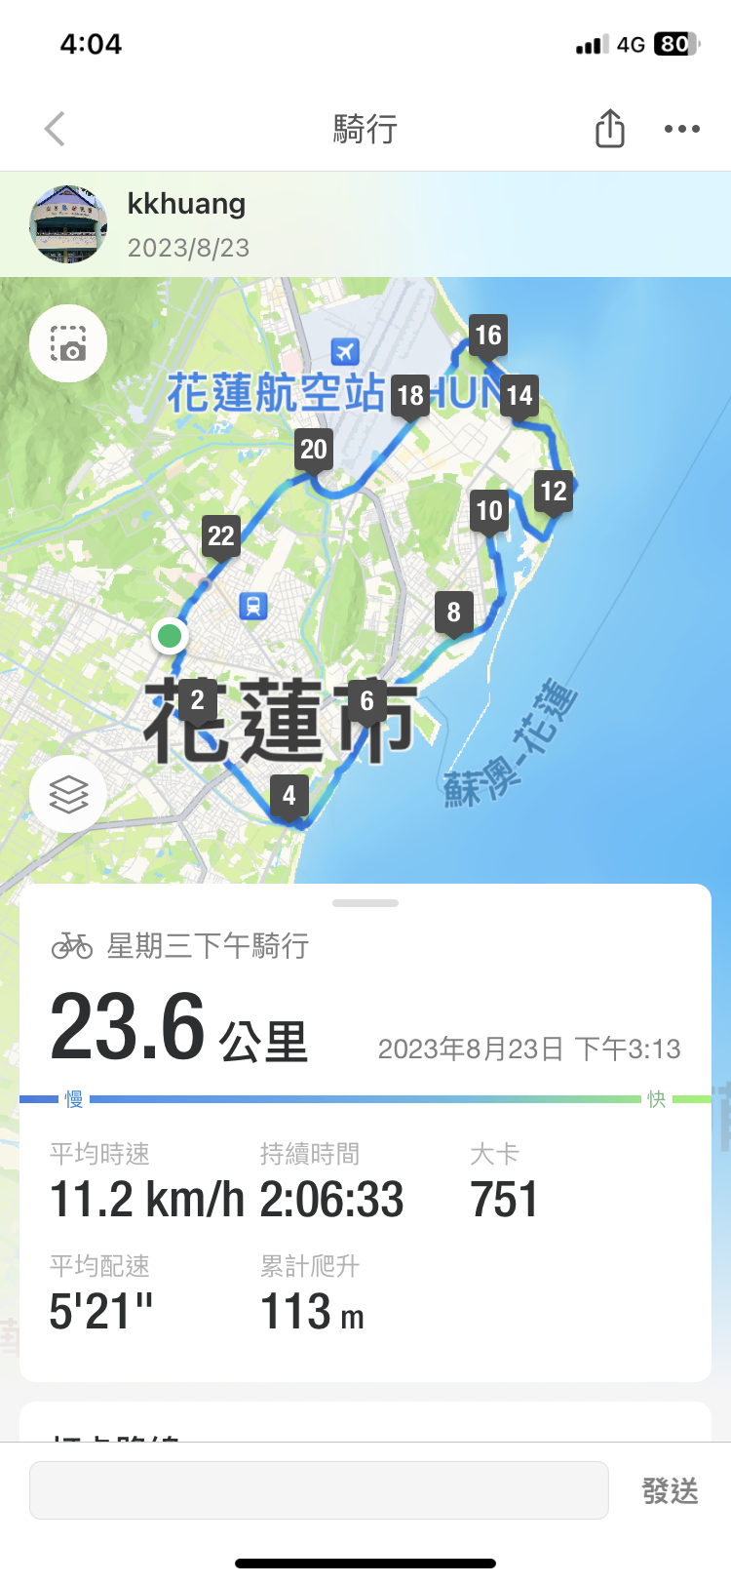
1.介紹騎乘路線
從家裡騎到南濱到北濱再到七星潭 最後回家
，共23.6公里

Slide 3
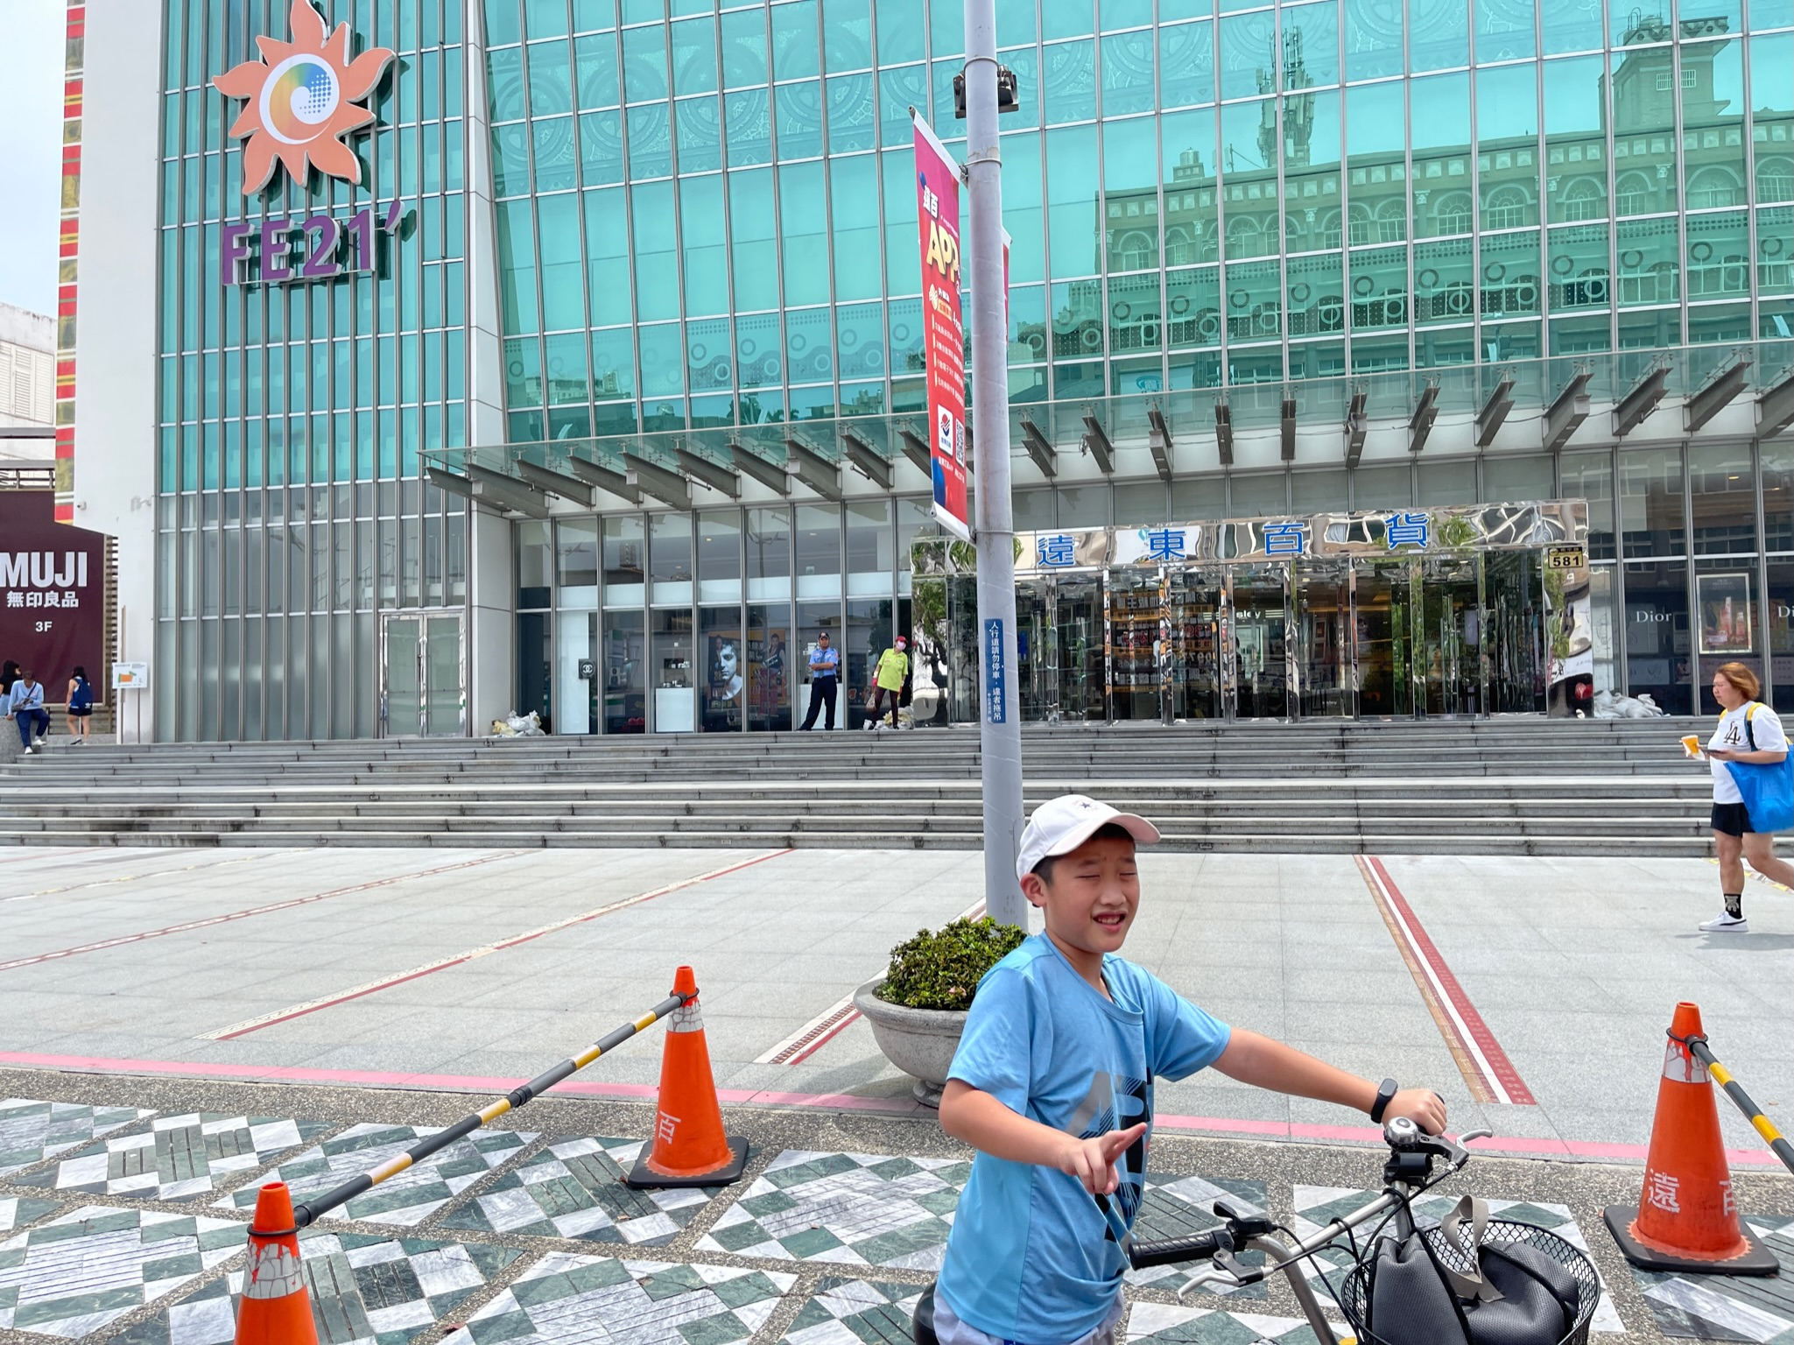
2.練習
在騎最後一次之前，我和媽媽有做兩次的練習，第一次是從家裡騎到莊敬路全家，第二次是從家裡騎到遠百。

Slide 4
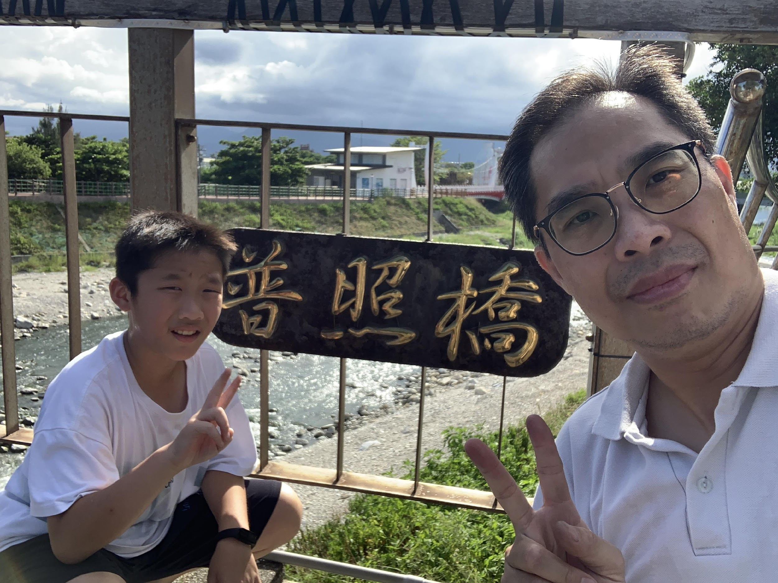
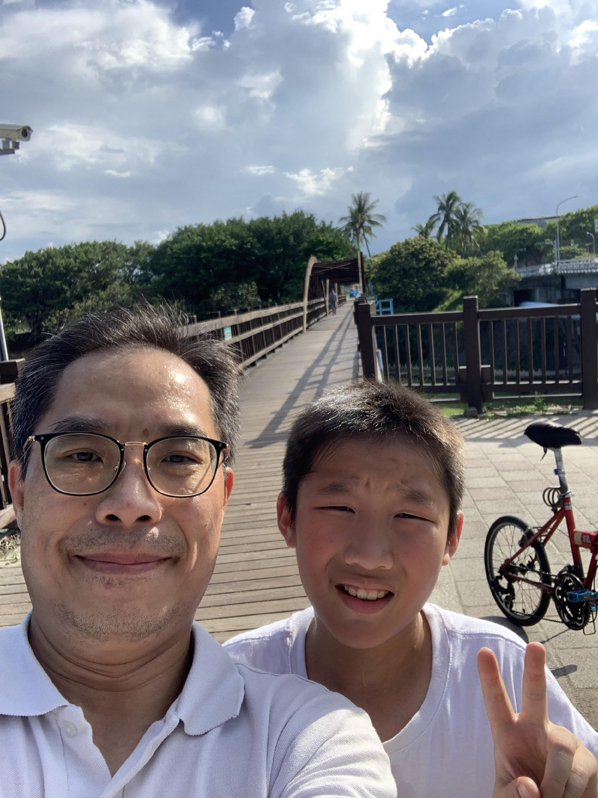
3.正式騎
8月23日今天我和爸爸一起騎腳踏車，到南濱普照橋然後往北濱騎去，
我們沿著海邊騎到了北濱
曙光橋。

Slide 5
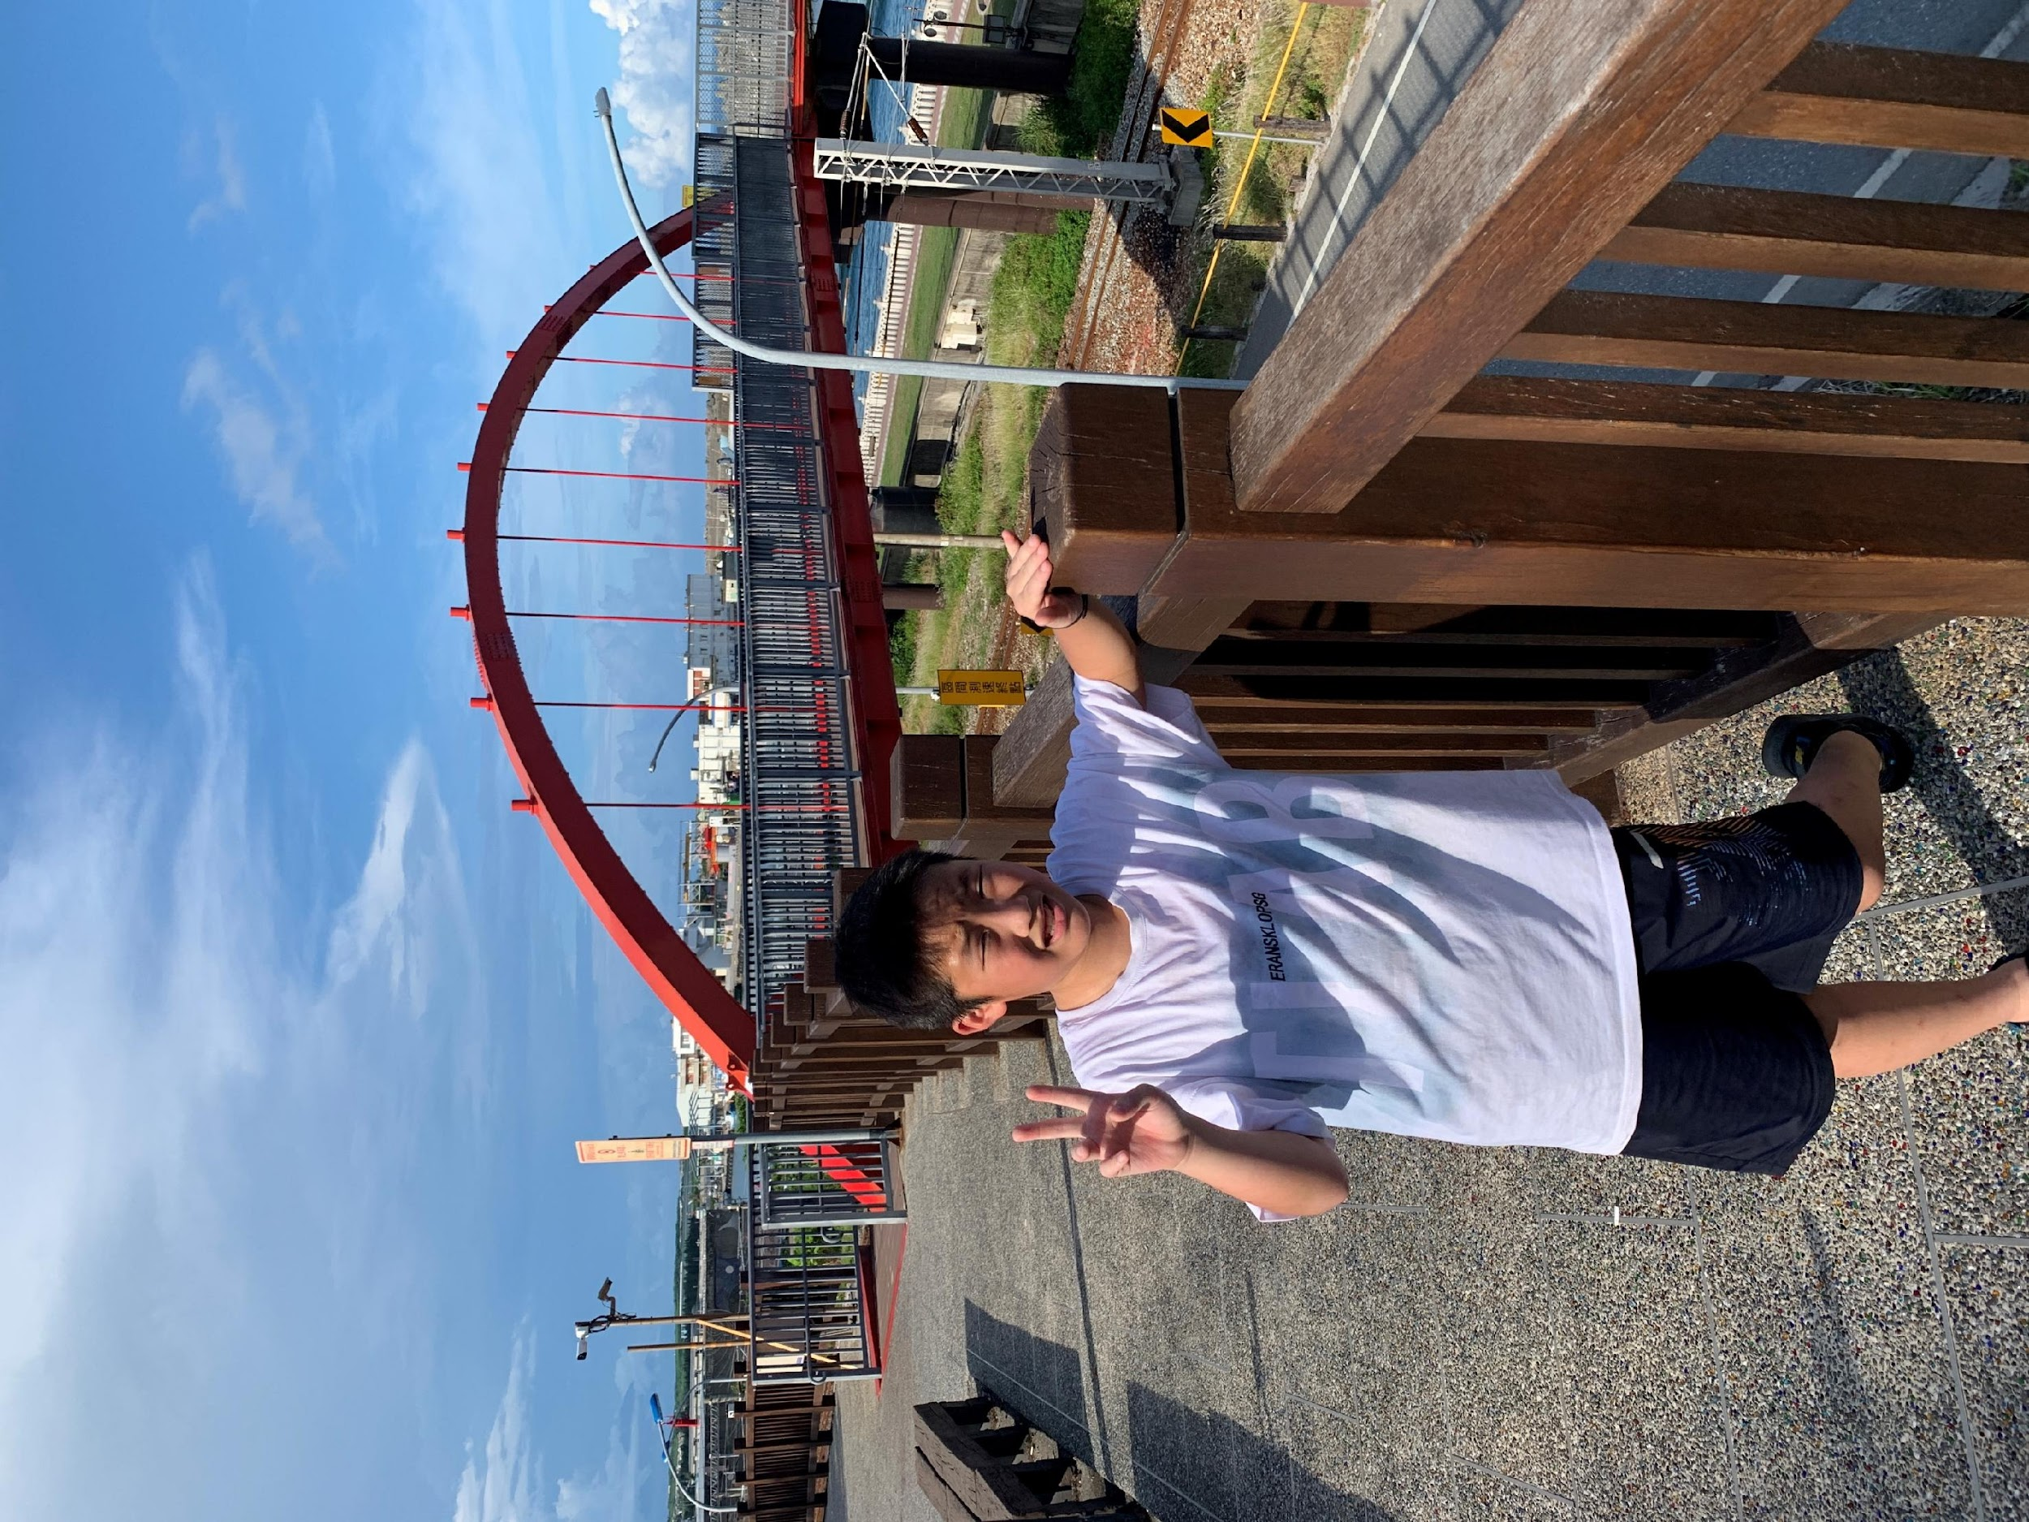
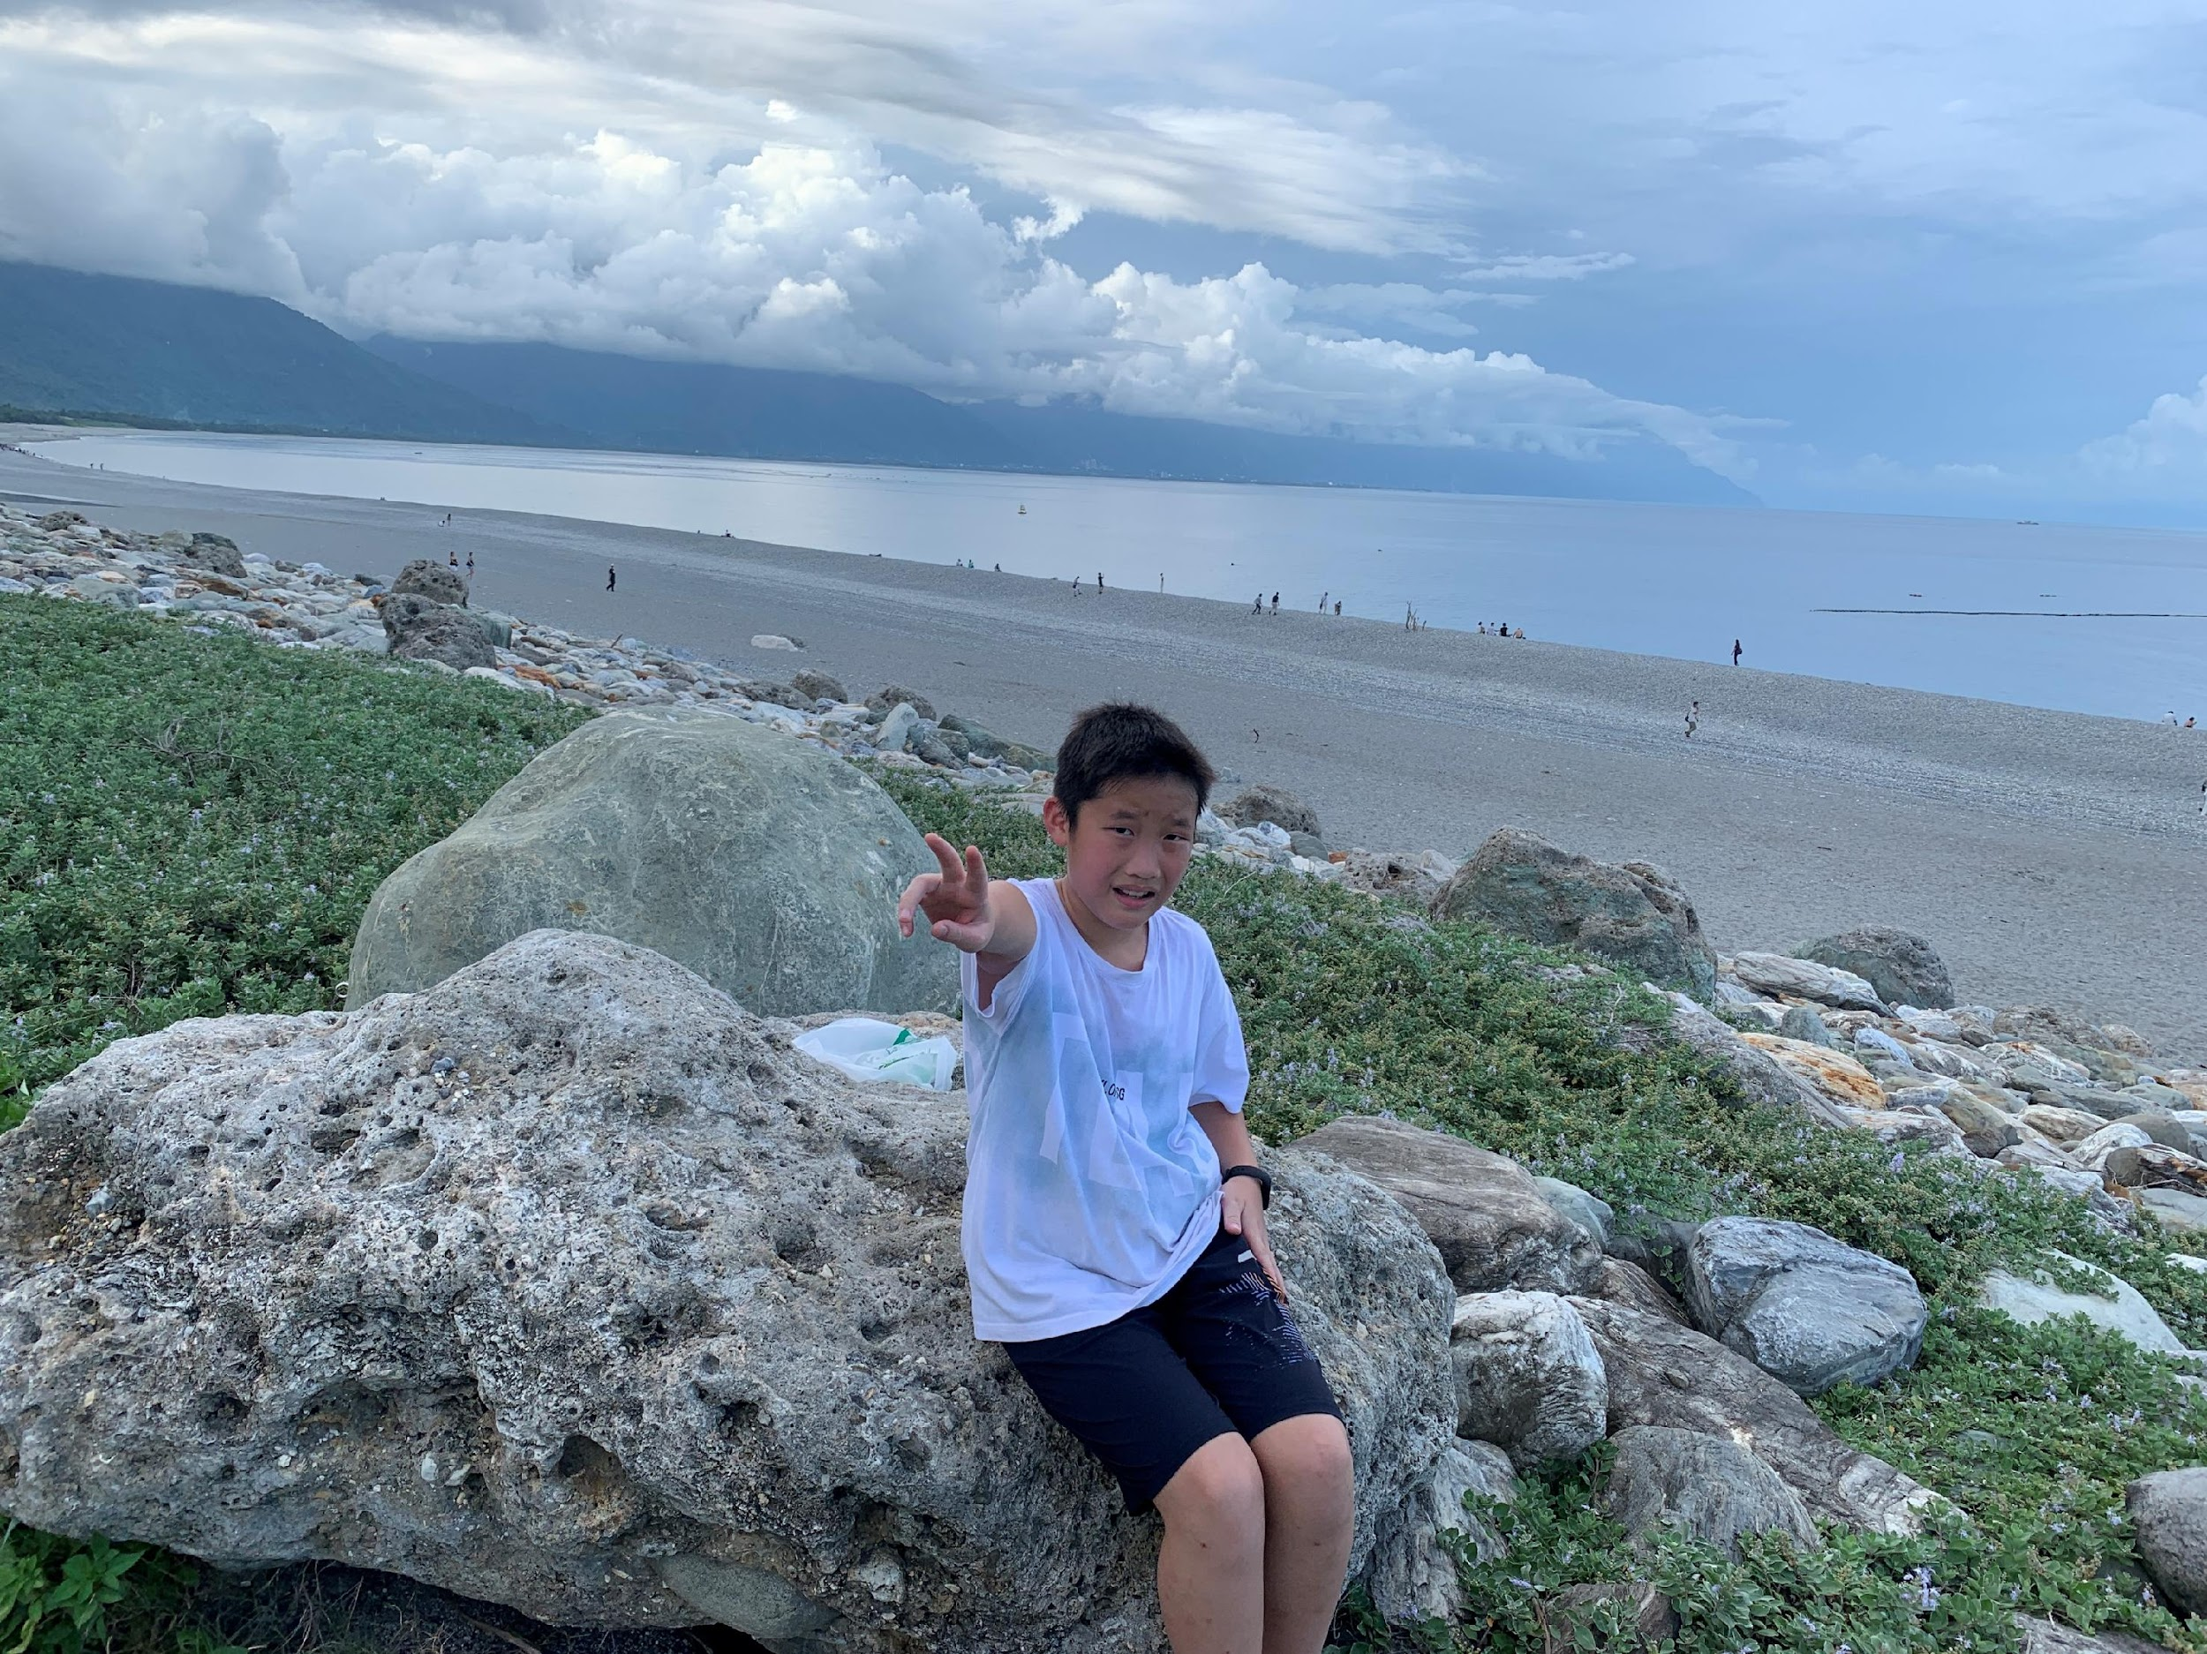
4.正式騎
過了曙光橋繼續騎到花蓮港景觀橋，後來我們還
把車子牽到橋下繼續騎，中途我們有看到很多野狗
還經過垃圾掩埋場跟在打靶的靶場。
還好最後到了七星潭，
並且平安回家了 。

Slide 6
我的感想
這次的麥哲倫計畫真是圓滿成功，我透過google map查詢路線位置，是先先檢查車輛，給腳踏車打氣，攜帶運動飲料，途中要注意交通安及自身安全，按照計畫一站一站向目的地前進，而我也因此知道了到七星潭的這條腳踏車步道 。
雖然中途遇到了颱風，阻撓我練習，但我沒放棄，反而加倍努力的練習，最終終於 完成了這次的麥哲倫計畫。

Slide 7
我的報告到這邊結束，謝謝大家

